Slide 1
認識武安宮與宋江陣
專題報導

Slide 2
大使爺神像帶面具的傳說
古時本地東面有虎頭神，為害生靈，百姓不堪其苦，武安尊王有感於此，特為大顯神通以祐黎民。話說張巡被新化人奉祀於武安宮，武安宮坐西朝東，正好面對虎頭山的虎神，而當時虎神大爺經常為害生靈，大使公基於為民除害之心，乃數度與虎神交戰。另一說是虎神是為了保護平埔族民，而大使公是護衛著漢人，兩相爭鬥，各有其背景。大使公屢戰不贏，遂求助於附近北極殿的玄天上帝，玄天上帝借他一副青面獠牙的黑色面具，並告訴大使公戴上可打勝仗，但要其謹記，戰勝時要過了月眉埤(當時武安宮前陎的大埤)，方可說話或笑出聲音來，否則，面具將永遠取不下來。大使公果真戰勝，然卻一時得意忘形，縱身跳躍大叫大笑，因而觸犯禁規，致使面具永遠取不下來。

Slide 3
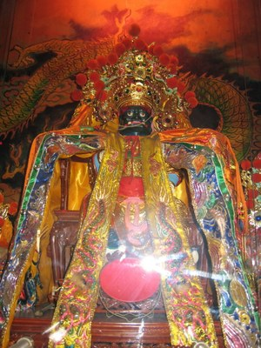
主祀的神明
大使爺士張巡(武安尊王)
二使爺許遠（文安尊王)
三使爺南霽雲

Slide 4
新化武安宮的原稱
大使公廟

Slide 5
宋江陣簡介
宋江陣應該是所有宗教陣頭中聲勢最大的，廟宇只要有自己的陣頭，幾乎都會有宋江陣。

Slide 6
宋江陣的兵器
頭旗 雙斧 棍 月牙鏟 踢 藤牌和短刀 雲南斬馬刀
單刀、單叉、盾、齊眉棍、耙、鉤、雙刀、雙眼、關刀

Slide 7
宋江陣陣式
蜈蚣陣、巡城、排城、龍捲水、七星陣、梅花陣、五花陣、八卦陣

Slide 8
宋江陣禁忌
欣賞宋江陣表演須注意禁忌，包括表演時不可從行陣隊伍中穿越，也不可擋在陣頭與廟宇的大門之間，亦不可碰觸宋江陣頭的武器。

Slide 9
宋江陣祭拜的主神是
田都元帥，相傳是唐朝時泉州南安市人，名叫雷海青，是唐玄宗宮廷裡的著名樂師，掌管翰林院梨園子弟。田督元帥又俗稱「相公爺」或「宋江爺」，據說是宋江與相公的發音甚為接近，代代相傳的結果產生訛誤，就把相公爺誤解成宋江爺，當宋江陣出陣或收陣時都須加以膜拜。

